Slide 1
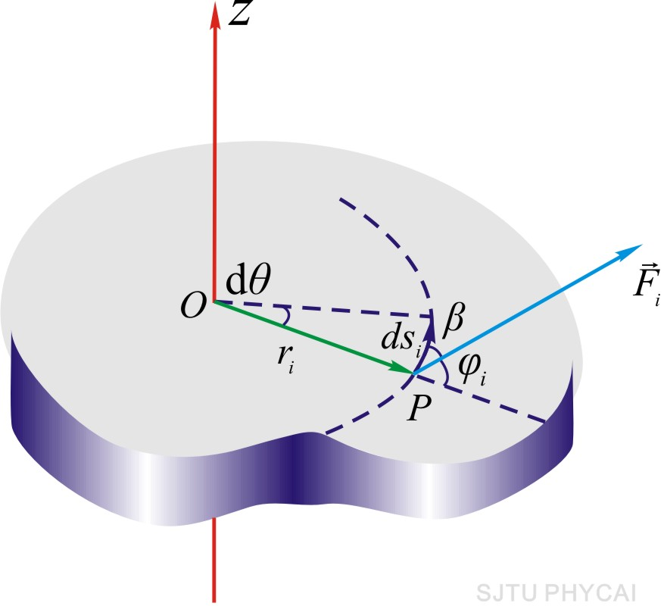
§3-3 定轴转动中的功能关系
一、力矩的功
设作用在质元Δm_{i}上的外力 位于
转动平面内。
合外力对刚体做的元功：
力矩的功：

Slide 2
二、刚体的转动动能
刚体的转动动能
比较：

Slide 3
三、定轴转动的动能定理
由定轴转动定律，若J 不变，
物体在 dt 时间内转过角位移 dθ 时，外力矩所做元功为
刚体定轴转动的动能定理：总外力矩对刚体所做的功等于刚体转动动能的增量。
对比：

Slide 4
四、刚体的重力势能
以地面为势能零点，刚体和地球系统的重力势能：
结论：刚体的重力势能决定于刚体质心距势能零点的高度，与刚体的方位无关。即计算刚体的重力势能只要把刚体的质量全部集中于质心处，当一个质点处理即可（无论平动或转动）

Slide 5
4、定轴转动的功能原理和机械能守恒定律
质点系功能原理对刚体仍成立：
A_{e}+A_{id}=(E_{k2}+E_{p2})-(E_{k1}+E_{p1})
若A_{e}+ A_{id}=0，
则 E_{k} +E_{p} =常量。
即如果合外力（矩）不做功，非保守内力（矩）也不做功，只有保守内力（矩）做功，机械能守恒定律.
若在刚体转动过程中,只有重力矩做功,其他力矩不做功,则刚体在重力场中机械能守恒.
=常量
即刚体的重力势能和刚体的转动动能相互转化、总和不变。

Slide 6
例：装置如图所示，均质圆柱体质量为m₁，半径为R，重锤质量为m₂ ，最初静止，后将重锤释放下落并带动柱体旋转，求重锤下落 h 高度时的速率v，不计阻力，不计绳的质量及伸长.
R
[解] 方法1. 利用质点和刚体转动的动能定理求解.
h
由质点动能定理
由刚体动能定理

Slide 7
约束关系
联立得
R
方法2. 利用质点系动能定理求解
将转动柱体、下落物体视作质点系
h
由质点系动能定理
约束关系
联立得

Slide 8
例：一质量为m，长为L的均匀细棒OA，可绕光滑轴在竖直平面内转动。今使棒从水平位置开始自由下摆.求细棒摆到 角时及竖直位置时其中心点C和端点A的速率。
c
解：分析
o
A
（1）应用机械能守恒定律
EP
EP
A
A
（2）求细棒摆到竖直位置时

Slide 9
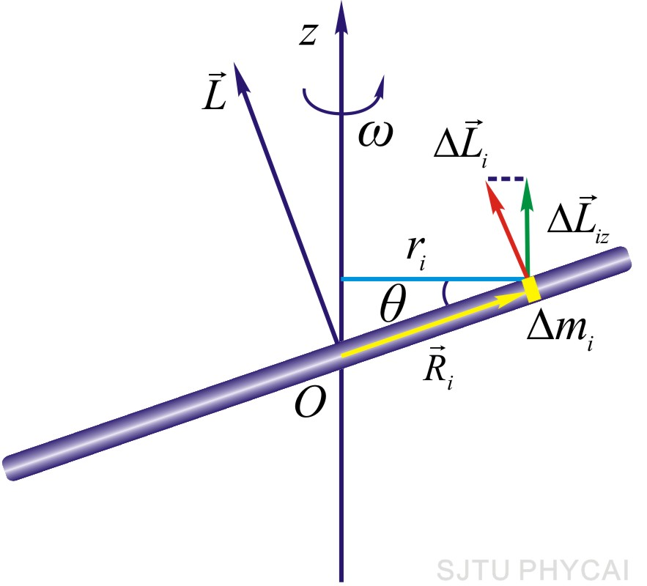
§3-4 定轴转动刚体的角动量定理和角动量守恒定律
一、刚体的角动量
质元 对O 点的角动量为
因
，所以 的大小为
刚体关于O 的角动量：

Slide 10
对于定轴转动， 对沿定轴的分量 为
称刚体绕定轴转动的角动量。
刚体转动惯量：
刚体绕定轴的角动量：

Slide 11
二、定轴转动刚体的角动量定理
由定轴转动定律，若J 不变，
称为角动量定理的微分形式。
角动量定理的积分形式：
为 时间内力矩M 对给定轴的冲量矩。

Slide 12
角动量定理比转动定律的适用范围更广，适用于刚体，非刚体和物体系。
对几个物体组成的系统，如果它们对同一给定轴的角动量分别为 ， ，☹
系统对该轴的角动量为
且系统满足角动量定理

Slide 13
三、定轴转动刚体的角动量守恒定律
定轴转动角动量定理：
当
时，
有
即
(常量)
定轴转动角动量守恒定律：物体在定轴转动中，当对转轴的合外力矩为零时，物体对转轴的角动量保持不变。
适用于刚体、非刚体和物体系。

Slide 14
1. 刚体( J 不变)的角动量守恒
若 M=0，则 Jω =常量，而刚体的 J 不变，故 ω 的大小，方向保持不变。
如：直立旋转陀螺不倒。
o

Slide 15
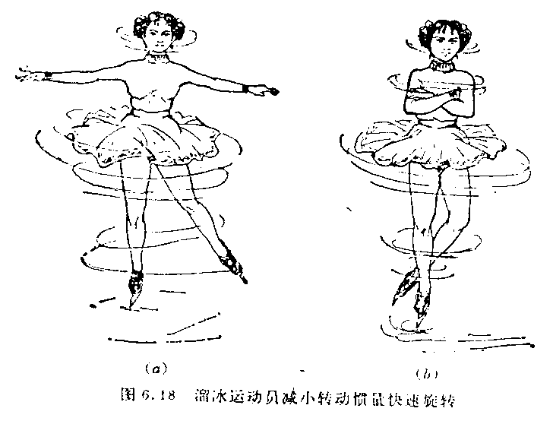
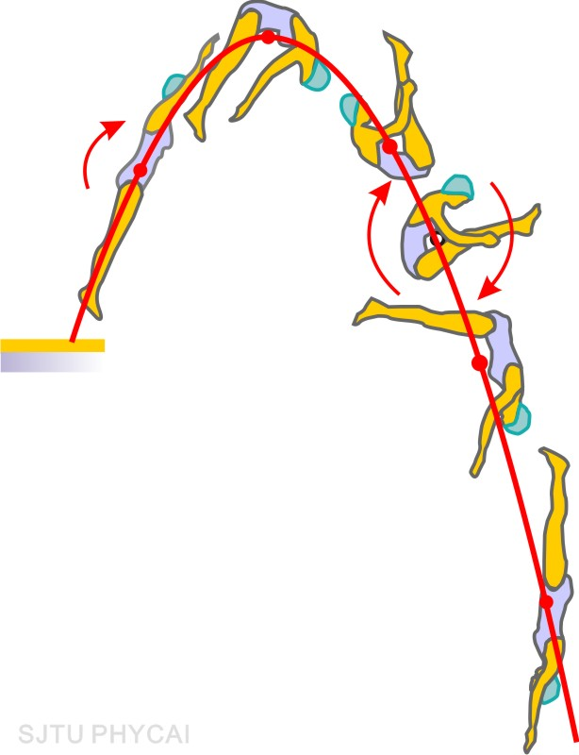
2. 非刚体( J 可变)的角动量守恒
当 J 增大，ω 就减小，当 J 减小，ω 就增大。
如：当滑冰、跳水、体操运动员在空中为了迅速翻转也总是曲体、减小转动惯量、增加角速度。当落地时则总是伸直身体、增大转动惯量、使身体平稳落地。

Slide 16
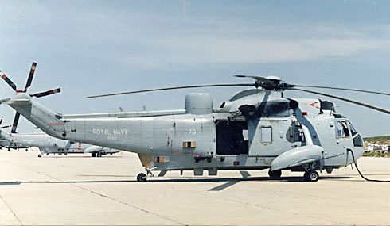
3. 物体系的角动量守恒
若系统由几个物体组成，当系统受到的外力对轴的力矩的矢量和为零，则系统的总角动量守恒：
如：直升机机尾加侧向旋叶，是为防止机身的反转。
Notes:
直升飞机的主旋翼在高速旋转时，会对空气产生作用力，根据力的相互作用原理，空气会对主旋翼产生一个反作用力。这个反作用力作用在主旋翼上，会使直升机向与主旋翼旋转方向相反的方向转动。为了平衡这个力，保持机身稳定，需要在尾部安装一个尾桨，以产生一个反向的力矩来平衡主旋翼产生的力矩。（转轴竖直）

Slide 17
质点运动与刚体定轴转动对照
质点运动
刚体定轴转动
速度
角速度
加速度
角加速度
力
力矩
质量 m
转动惯量
动量
角动量

Slide 18
质点运动规律与刚体定轴转动的规律对照
质点的平动
刚体的定轴转动
运动定律
转动定律
动量定理
角动量定理
动量守恒定律
角动量守恒定律
力的功
力矩的功
动能
转动动能

Slide 19
质点运动规律与刚体定轴转动的规律对照
质点的平动
刚体的定轴转动
动能定理
动能定理
重力势能
重力势能
机械能守恒
机械能守恒
只有保守力作功时
只有保守力作功时

Slide 20
例3-6 摩擦离合器 飞轮1：J₁、 ω₁ 摩擦轮2： J₂、 静止，两轮沿轴向结合，求结合后两轮达到的共同角速度。
解：
两轮对共同转轴的角动量守恒
2
1
2
1
在啮合过程中，摩擦力矩做功，所以机械能不守恒，部分机械能将转化为热能。

Slide 21
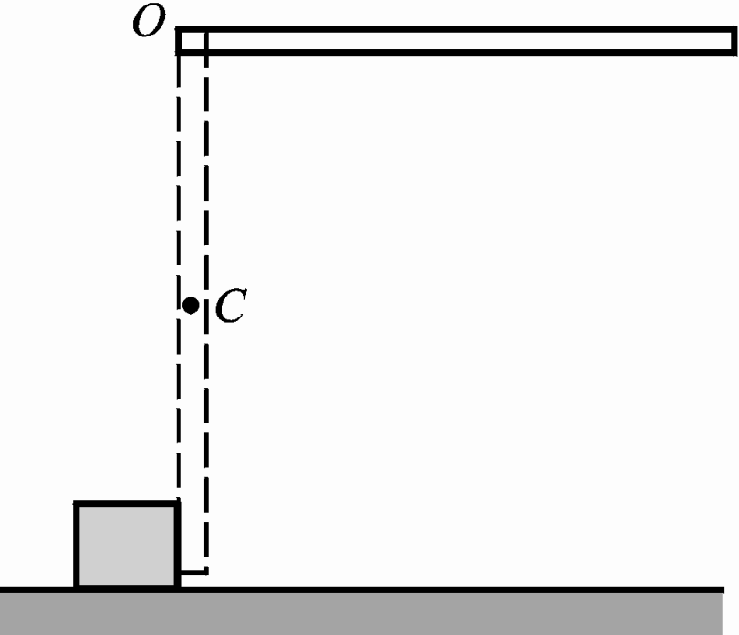
例3-7 匀质细棒：l 、m，可绕通过端点O的水平轴转动。棒从水平位置自由释放后，在竖直位置与放在地面的物体m相撞。该物体与地面的摩擦因数为 μ，撞后物体沿地面滑行一距离 s 而停止。求撞后棒的质心C 离地面的最大高度 h ，并说明棒在碰撞后将向左摆或向右摆的条件。
解：
分三个阶段进行分析。
第一阶段：棒自由摆落的过程，机械能守恒。

Slide 22
第二阶段：碰撞过程。系统的对O轴的角动量守恒。
第三阶段：碰撞后物体的滑行过程与棒的上升过程。物体做匀减速直线运动。
联合求解，即得碰撞后棒的角速度：

Slide 23
ω'取正值，表示碰后棒向左摆；反之，表示向右摆。
棒向左摆的条件为
棒向右摆的条件为
棒的质心C上升的最大高度，也可由机械能守恒定律求得：

Slide 24
例题）一木杆长 可绕光滑端轴O旋转。设这时有一质量为m的子弹以水平速度 射入杆端并嵌入杆内，求杆偏转的角度。
M₊
M
m
已知：
特别注意：以后凡遇到质点与刚体的碰撞之类的问题，均要应用角动量守恒求解，而一般不能应用动量守恒求解。

Slide 25
解：
此题可分为两个过程，(1) 碰撞过程；(2) 上摆过程。碰撞过程以子弹和木杆组成的系统的角动量守恒。上摆过程以子弹、木杆和地球组成的系统机械能守恒。
碰撞过程
系统在子弹射入之前的角动量：
O
O
M₊
M
系统在子弹射入之后的角动量：
依角动量守恒定理：
子弹射入之前

Slide 26
(2) 上摆过程：以M、m、地球为研究对象，以杆下端为势能零点
N
O
O
M₊
初态的机械能
M
末态的机械能
mg
依机械能守恒：
（1）式代入（3）式

